Slide 1


Audiodeskription
Technische Grundlagen der Audiodeskription –
06.05. / 07.05.2025
Projektgruppe
Referenten
Klaja, Adrianna
Brebeck, Lars

Slide 2
Agenda
1️⃣ Prozess und Arbeitsschritte bei der Erstellung von Audiodeskriptionen
2️⃣ Leitfäden und Richtlinien für Audiodeskriptionen
3️⃣ Tools und Techniken (klassisch und KI-gestützt)
Fazit
4️⃣

Slide 3
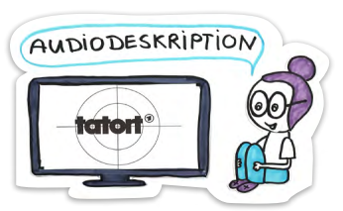
1️⃣ Prozess und Arbeitsschritte bei der Erstellung von Audiodeskriptionen
Der grundlegende Prozess der AD-Produktion lässt sich in drei Hauptschritte unterteilen:
“1. Die akustischen Beschreibungen werden schriftlich in Form eines Skripts erstellt
2. Anschließend wird das Skript eingesprochen - aus Text wird Ton
3. Zuletzt wird die AD in die Tonspur integriert.” (Jekat et al., 2021)
https://www.google.com/url?sa=t&source=web&rct=j&opi=89978449&url=https://www.dbsv.org/files/aktuelles/kampagnen-themen/sehbehindertentag/2017/Faltblatt-AD-ganz-einfach-barrierefrei.pdf&ved=2ahUKEwiy1oH9-f2MAxV3zwIHHcEeOU8QFnoECD0QAQ&usg=AOvVaw1Ynb_U34hGYbhCfHNT4hNS
Notes:
Adrianna

Slide 4
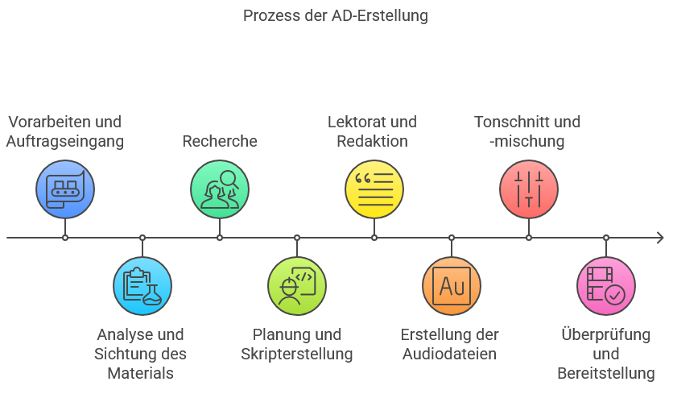
1️⃣ Prozess und Arbeitsschritte bei der Erstellung von Audiodeskriptionen
Ein detaillierterer Blick auf die Arbeitsschritte bei der Erstellung von Hörfilm-Manuskripten (für Film und Fernsehen) und des gesamten Produktionsprozesses:
1. Vorarbeiten und Auftragseingang
Beginn des Gesamtprozesses
Rahmenbedingungen abgeklärt, Material bereitgestellt
2. Analyse und Sichtung des Materials
gründliche Sichtung des Films
Analyse der inhaltlichen und formalen Aspekte
3. Recherche
dient dazu, die Verwendung des richtigen Vokabulars zu gewährleisten
4. Planung und Skripterstellung (Der “AD-Akt”)
Pre-drafting/Vorentwurf
Vorphase des Schreibens
Drafting/Entwurf
Eigentlicher Schreibprozess
Post-drafting
Nachbearbeitung des Skripts
Abb. Prozess der AD-Erstellung (erstellt mit Hilfe von Napkin AI)
Notes:
Adrianna

Slide 5
1️⃣ Prozess und Arbeitsschritte bei der Erstellung von Audiodeskriptionen
5. Lektorat und Redaktion
Skript wird von einer zweiten Person lektoriert und ggf. korrigiert
Feedback von blinden/sehbehinderten Personen
6. Erstellung der Audiodateien
aus dem finalen Skript werden Audiodateien erstellt
7. Tonschnitt und -mischung (Editing)
Voicing/Narration
die eingesprochenen Beschreibungen werden mit dem Originalton des Films abgemischt
8. Überprüfung und Bereitstellung
Abschluss des Gesamtprozesses
die finale AD wird dem Endnutzer zugänglich gemacht
Abb. Prozess der AD-Erstellung (erstellt mit Hilfe von Napkin AI)
Notes:
Adrianna

Slide 6
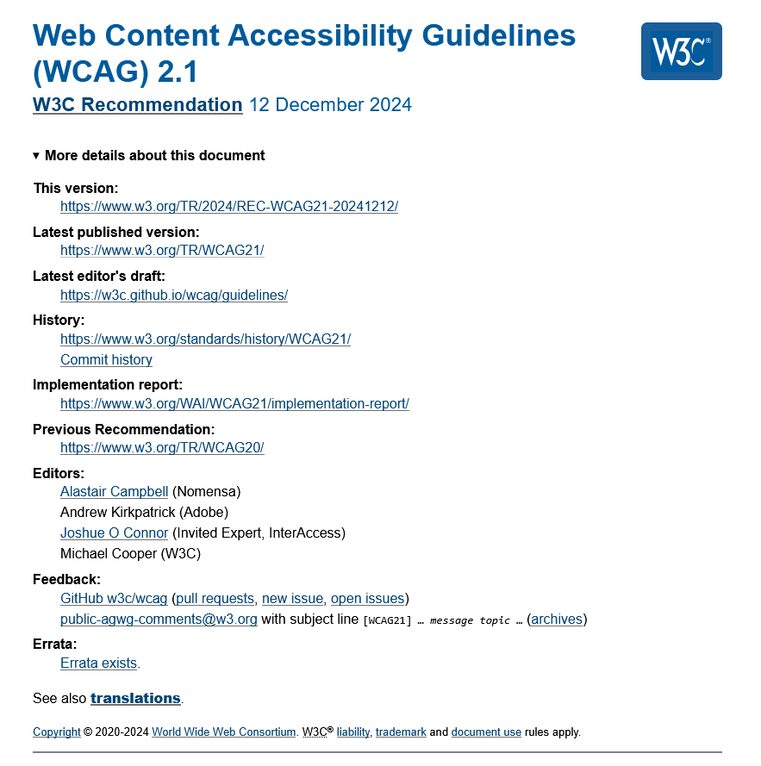
2️⃣ Leitfäden und Richtlinien für Audiodeskriptionen
für Audiodeskriptionen existieren mehrere Leitfäden und Standards, die Stilregeln vorgeben z. B. Web Content Accessibility Guidelines
Öffentlich-rechtliche Sender (ARD/ZDF/ORF/SRF etc.) haben ebenfalls verbindliche Mindestanforderungen formuliert
Zudem geben Praxis-Leitfäden wie der DCMP-Description-Key oder kommerzielle Styleguides weitergehende Empfehlungen (https://dcmp.org/learn/descriptionkey/617)
ein zentrales Prinzip ist die Regel „Beschreibe, was du siehst“ und „Wer/Was/Wo/Wann?”​
das Vorgehen bei den Audiodeskriptionen ist aber nicht offiziell ‘normiert’
Notes:
Adrianna

Slide 7
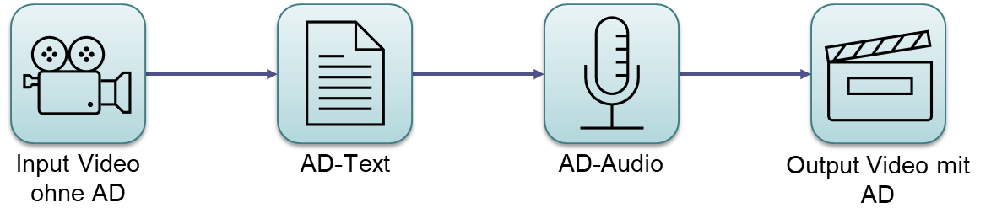
3️⃣ Tools und Techniken (klassisch und KI-gestützt)
AD-Entwicklungsprozess aus technischer Sicht
Abb. Prozess der AD-Erstellung aus technischer Sicht (Eigene Darstellung)
Notes:
Lars

Slide 8
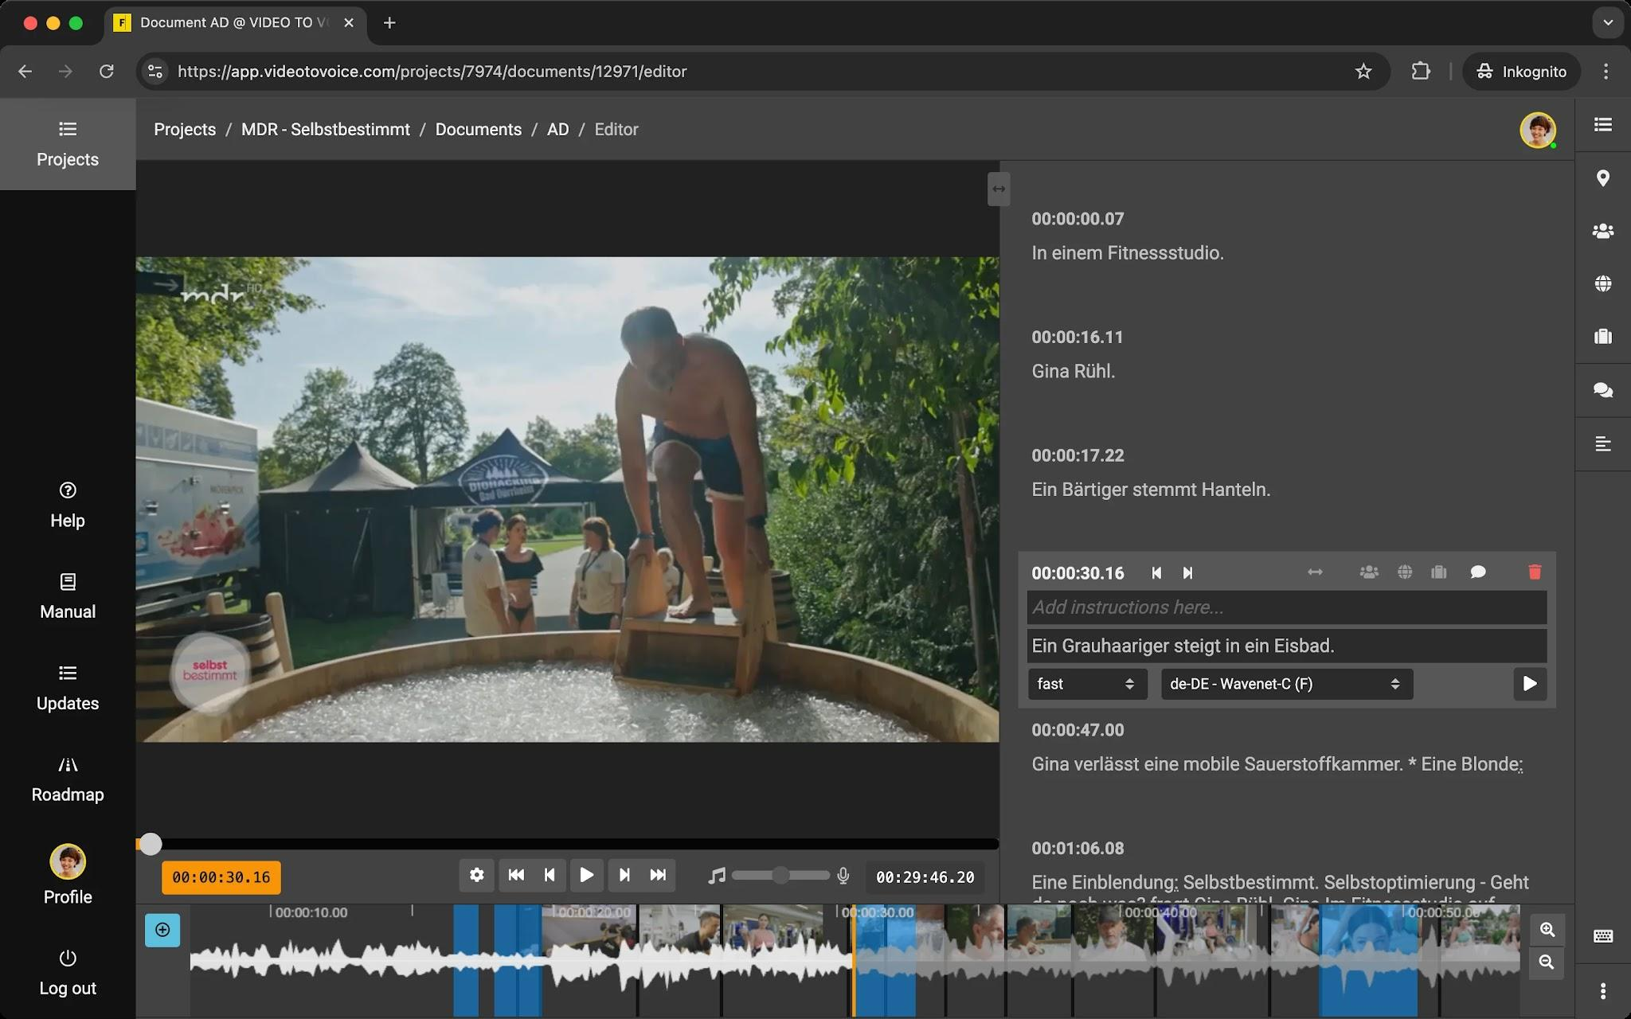
3️⃣ Tools und Techniken (klassisch und KI-gestützt)
Softwarelösung für Unterstützung des AD-Entwicklungsprozesses
Video-To-Voice: Frazier Audio Description Software
Live-Integration oder Importieren von AD-Text in laufende Videos
Text-To-Speech-Funktionalität (Unterstützung durch bspw. Services von AWS, Google Cloud & ElevenLabs)
Übersetzung von AD-Texten (Unterstützung durch DeepL)
Export in verschiedene Ziel-Dateiformate
AD-Text mit Zeitangaben
AD-Audio mit Pausen
ZIP mit einzelnen AD-Audios (ohne Pausen)
Video inklusive AD
wird ua. von ZDF, NDR und MDR eingesetzt
Videobeispiel: Frazier Audio Description Software
Abb. Frazier Audi Description Software (https://cdn.chimpify.net/5c459effa8587203198b4568/2025/02/frazier-home.webp)
Notes:
Lars

Slide 9
3️⃣ Tools und Techniken (klassisch und KI-gestützt)
Einsatz von KI im AD-Entwicklungsprozess
Das klappt bereits
Daran wird gearbeitet
Rechtschreibprüfung
Prüfung der Rechtschreibung in AD-Text
Sprachübersetzung
Übersetzung von AD-Text in verschiedene Sprachen
Neural Voices & Individual Voices
Einsatz von synthetischen, natürlich klingenden Stimmen und Stimm-Klonen zur Generierung von Audio aus AD-Text
Automatisierte Videosequenz-Beschreibung
zu wenig öffentlich zugängliche Trainingsdaten (AD-Text für Videomaterial)
Identifikation von relevanten Videosequenzen
Identifikation von handlungsrelevanten Inhalten in Video-Sequenzen
Notes:
Lars

Slide 10
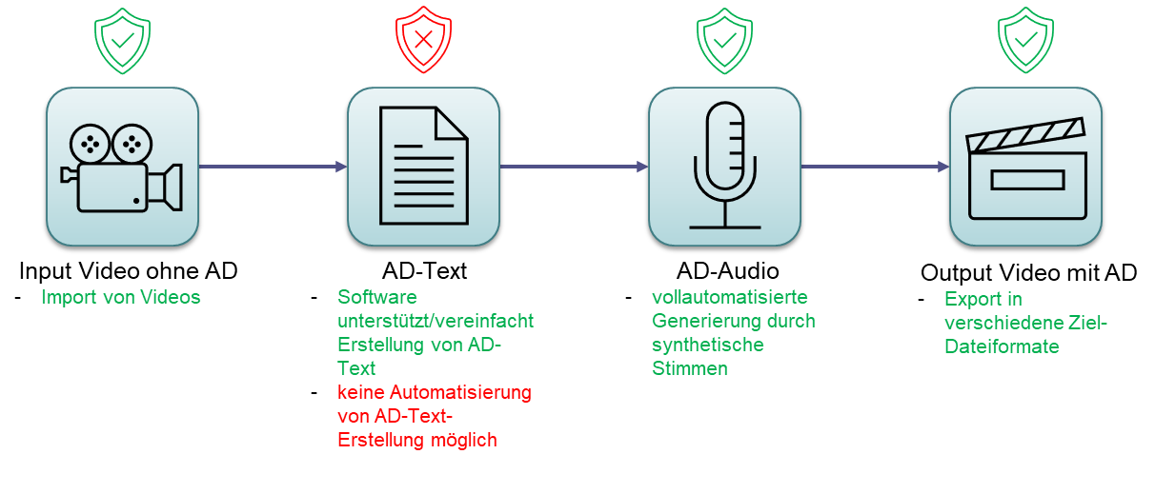
4️⃣ Fazit
Technische Grundlagen des AD-Prozesses
AD-Entwicklungsprozess Gesamt
AD-Entwicklungsprozess Technologisch
Abb. Prozess der AD-Erstellung (erstellt mit Hilfe von Napkin AI)
Abb. Prozess der AD-Erstellung aus technischer Sicht (Eigene Darstellung)
Notes:
Lars

Slide 11
5️⃣ Quellenverzeichnis
Jekat, S. J., Puhl, S., Carrer, L., Hagmann, D., Lintner, A., Torres, S. L., & Parli, M. (2021). Audiodeskription verständlich erklärt: Einblicke in Theorie und Praxis. ZHAW Zürcher Hochschule für Angewandte Wissenschaften, IUED Institut für Übersetzen und Dolmetschen. https://digitalcollection.zhaw.ch/bitstream/11475/22825/3/2021_Jekat_Audiodeskription_verst%C3%A4ndlich_erkl%C3%A4rt_ZHAW.pdf
Jankowska, A. (2021). Audio describing films: A first look into the description process. The Journal of Specialised Translation, (36a), 26-52. https://www.google.com/url?sa=t&source=web&rct=j&opi=89978449&url=https://repository.uantwerpen.be/docstore/d:irua:10715&ved=2ahUKEwis3pGlgv6MAxUyRPEDHXHjLKYQFnoECBgQAQ&usg=AOvVaw2-yI2JqcaDAh2Rfrxy_0cZ
Lüttmann, F., Wilkens, L., Kurth, F., & Haage, A. (2024). Leitfaden zur Erstellung von Audiodeskription im Hochschulkontext. degree 5.0; Kompetenzzentrum digitale Barrierefreiheit.nrw.
https://www.google.com/url?sa=t&source=web&rct=j&opi=89978449&url=https://barrierefreiheit.dh.nrw/fileadmin/user_upload/barrierefreiheit/Publikationen/Leitfaden_zur_Erstellung_von_Audiodeskription_im_Hochschulkontext.pdf&ved=2ahUKEwjo35PTgv6MAxXPSfEDHYIBDhYQFnoECB4QAQ&usg=AOvVaw3rMMP6GZnK5E7q28pNJ0yc
Bender, C., Bühner, L., & Drolshagen, B. (Hrsg.). (2023). Teilhabe an Hochschulbildung: Grundsätze, Konzepte und Praxisbeispiele für die Beratung und Begleitung von Studierenden mit Behinderung. Waxmann Verlag. https://www.google.com/url?sa=t&source=web&rct=j&opi=89978449&url=https://dobus.zhb.tu-dortmund.de/storages/dobus-zhb/r/Dokumente/DoBuS-Sammelband_2024/Bender-Janhsen_Hochschuldidaktische_Angebote_Teilhabe-an-Hochschulbildung.pdf&ved=2ahUKEwj4koGbg_6MAxX5SfEDHQGTLzgQFnoECBQQAQ&usg=AOvVaw3FejrSX1NKFOgaRzRDIKSo
Brack, F. (2024). Audio Description – Where and How? (Version 9). Audio Description Project, American Council of the Blind. https://adp.acb.org
Nagel, M., & Reich, A. (2023). Audiodeskription im Theater: Ein Leitfaden des Zentrums für Kulturelle Teilhabe Baden-Württemberg. Zentrum für Kulturelle Teilhabe Baden-Württemberg. https://kulturelle-teilhabe-bw.de

Slide 12
5️⃣ Quellenverzeichnis
BIK für Alle. (2025). Audiodeskription, BIK für Alle.
https://bik-fuer-alle.de/audiodeskription.html
ElevenLabs. (2025). Kostenloser Text To Speech & KI-Sprachgenerator, ElevenLabs.
https://elevenlabs.io/de
LanguageTooler. (2025). Kostenlose KI-Rechtschreibprüfung - LanguageTool, LanguageTooler.
https://languagetool.org/de
Medienwerkstatt Franken. (2024). Warum es noch keine KI für Audiodeskriptionen gibt: Ein Gespräch mit zwei Wissenschaftlern, Medienwerkstatt Franken.
https://www.medienwerkstatt-franken.de/2024/08/13/warum-es-noch-keine-ki-fuer-audiodeskriptionen-gibt/
Medienwerkstatt Franken. (2024). Wie viel KI steckt schon in aktuellen Audiodeskription-Tools? Tools für die Audiodeskription im Test, Medienwerkstatt Franken.
https://www.medienwerkstatt-franken.de/2024/06/11/audiodeskription-im-test/
Nünning, V (2024). Audiodeskription: Die KI liest vor, ver.di – Vereinte Dienstleistungsgewerkschaft Bundesvorstand, Fachbereich 8 (Medien, Kunst, Industrie); „M Menschen – Machen – Medien“.
https://mmm.verdi.de/aktuelle-meldungen/audiodeskription-die-ki-liest-vor-100773
VIDEO TO VOICE. (2025). Frazier Audio Description Software, VIDEO TO VOICE.
https://www.videotovoice.com/
VIDEO TO VOICE. (2023). Frazier Dokumentation, VIDEO TO VOICE.
https://app.videotovoice.com/docs/de/frazier/einleitung.html

